Slide 1


Obchodní akademie, Střední odborná škola a Jazyková škola s právem státní jazykové zkoušky,
Hradec Králové
Autor: | Mgr. Vojtěch Kawan
Název materiálu: | VY_32_INOVACE_10_HUDEBNI_CINNOSTI_16 Tvořivé činnosti s klientem - hudební kufr
Téma sady: | Hudební aktivizační činnosti
Obor, ročník: | Sociální činnost, 4. ročník
Datum vytvoření: | Leden 2014
Anotace: | Dějiny hudby, hudební pojmy
Metodický obsah: | Opakování, komunikační dovednosti, mezipředmětové vztahy

Slide 2
Hudební kufr
Skupinová herní forma práce žáků s informacemi, které je nutno vysvětli a popsat tak, aby nebyl prozrazen kořen slova.
Hádající, který hudební pojmy a obrázky v prezentaci nevidí, má za úkol pojmenovat informaci celým názvem dle nápověd jeho týmu.
Pokud hádající odpoví správně v časovém intervalu, který si určíme, pokračuje tým dalším slidem prezentace. Jestliže nesplní celý název, nebo se nevejde do časového rozmezí. Pokračuje v hádání tým druhý.

Slide 3
Hudební kufr
Rozdělte se na dva týmy a vyberte začínající tým.
Nezapomeňte – nesmíte použít kořen slova, pouze vysvětlit a přiblížit pojem!

Slide 4
Rusalka

Slide 5
jive

Slide 6
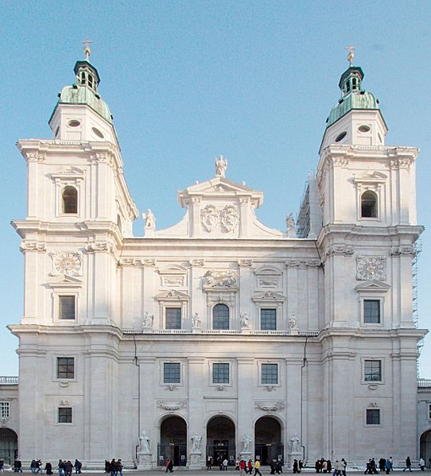
Obr. 1: Salzburg [1]

Slide 7
Polička

Slide 8
Joseph Haydn

Slide 9
Šípková Růženka

Slide 10
smyčec

Slide 11
Bolero

Slide 12
„MÍ PRAŽANÉ
MI ROZUMĚJÍ“

Slide 13
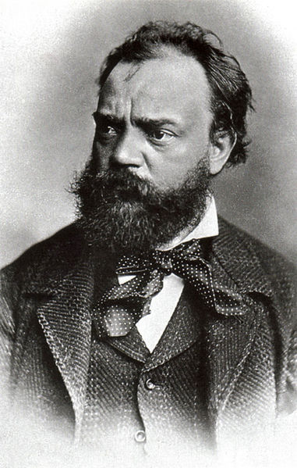
Obr. 2: Antonín Dvořák [2]

Slide 14
Kouzelná flétna

Slide 15
ppp

Slide 16
NÁROD SOBĚ

Slide 17
Preludium a fuga d moll

Slide 18
Litomyšl

Slide 19
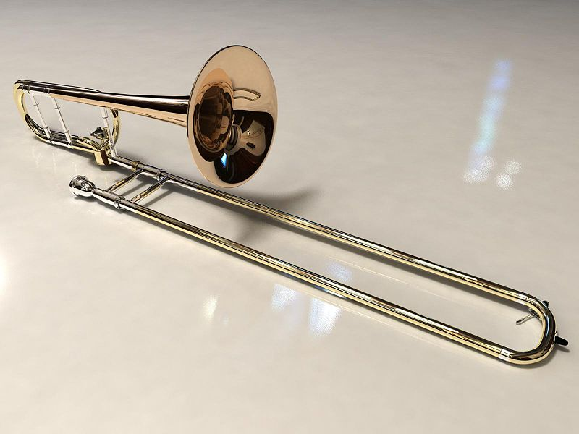
Obr. 3: Pozoun [3]

Slide 20
symfonický orchestr

Slide 21
Loď komediantů

Slide 22
harfa

Slide 24
taktovka

Slide 25
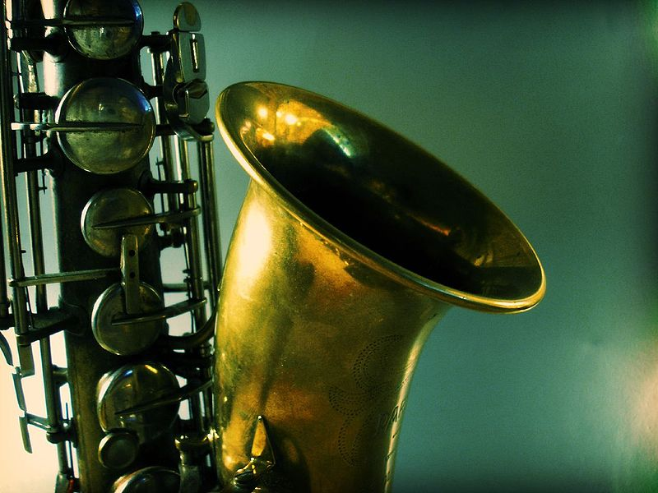
Obr. 4: Saxofon [4]

Slide 26
Louskáček

Slide 27
Hukvaldy

Slide 28
Měsíčku na nebi hlubokém

Slide 29
Michael Jackson

Slide 30
Příhody Lišky Bystroušky

Slide 31
Labutí jezero

Slide 32
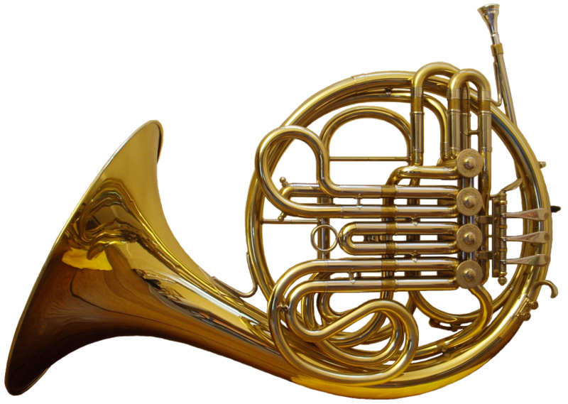
Obr. 5: Lesní roh [5]

Slide 33
fortissimo

Slide 34
andante

Slide 35
Bohuslav Matěj Černohorský

Slide 36
ligatura

Slide 37
kvartsextakord

Slide 38
dominanta

Slide 39
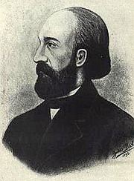
Obr. 6: Jan Jakub Ryba [6]

Slide 40
#

Slide 41
partitura

Slide 42
opona

Slide 43
Pomlka čtvrťová

Slide 44
tečka za notou

Slide 45
jazz

Slide 46
notová osnova

Slide 47
kytara

Slide 48
Použité obrazové zdroje
[1] MATTHIASKABEL. Salzburg cathedral frontview01. In: Wikipedia: the free encyclopedia [online]. San Francisco (CA): Wikimedia Foundation, 2001- [cit. 2014-01-05]. Dostupné z: http://commons.wikimedia.org/wiki/File:Salzburg_cathedral_frontview01.jpg
[2] DUROVA. Dvorak1. In: Wikipedia: the free encyclopedia [online]. San Francisco (CA): Wikimedia Foundation, 2001- [cit. 2014-01-06]. Dostupné z: http://cs.wikipedia.org/wiki/Soubor:Dvorak1.jpg
[3] FLAMM. Trombone CG Bach42AG. In: Wikipedia: the free encyclopedia [online]. San Francisco (CA): Wikimedia Foundation, 2001- [cit. 2014-01-06]. Dostupné z: http://cs.wikipedia.org/wiki/Soubor:Trombone_CG_Bach42AG.jpg
[4] ELISABETH D'ORCY. Tenor saxophone portrait by wakalani. In: Wikipedia: the free encyclopedia [online]. San Francisco (CA): Wikimedia Foundation, 2001- [cit. 2014-01-06]. Dostupné z: http://cs.wikipedia.org/wiki/Soubor:Tenor_saxophone_portrait_by_wakalani.jpg

Slide 49
Použité obrazové zdroje
[5] FLUTEFLUTE. French horn front. In: Wikipedia: the free encyclopedia [online]. San Francisco (CA): Wikimedia Foundation, 2001- [cit. 2014-01-06]. Dostupné z: http://cs.wikipedia.org/wiki/Soubor:French_horn_front.png
[6] HUGO. JJryba. In: Wikipedia: the free encyclopedia [online]. San Francisco (CA): Wikimedia Foundation, 2001- [cit. 2014-01-06]. Dostupné z: http://cs.wikipedia.org/wiki/Soubor:JJryba.jpg

Slide 50
Autorská práva
Dílo smí být dále šířeno pod licencí CC BY-SA.
Materiály jsou určeny pro bezplatné používání pro potřeby výuky a vzdělávání na všech typech škol a školských zařízení.
Jakékoliv další využití podléhá autorskému zákonu.
Všechna neocitovaná autorská díla jsou dílem autora.

